Slide 1
Музыкально-театрализованное представление
«Профессия космонавт – мечта каждого ребенка»
Воспитатель высшей категории Семенова О.И.
МДОУ № 29 «Дубровский детский сад «Тополек» Красноармейского района Челябинской области

Slide 2
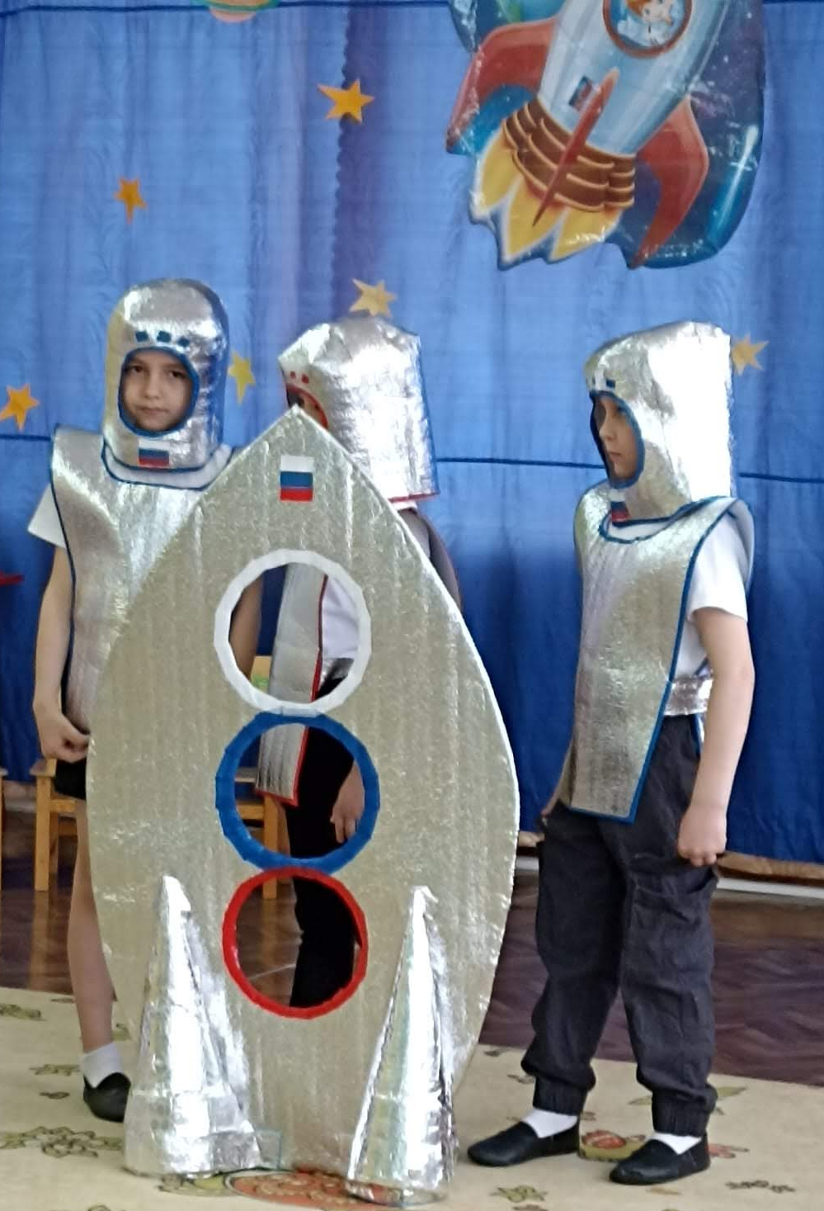
Космический корабль «Мечта» к полёту готов!

Slide 3
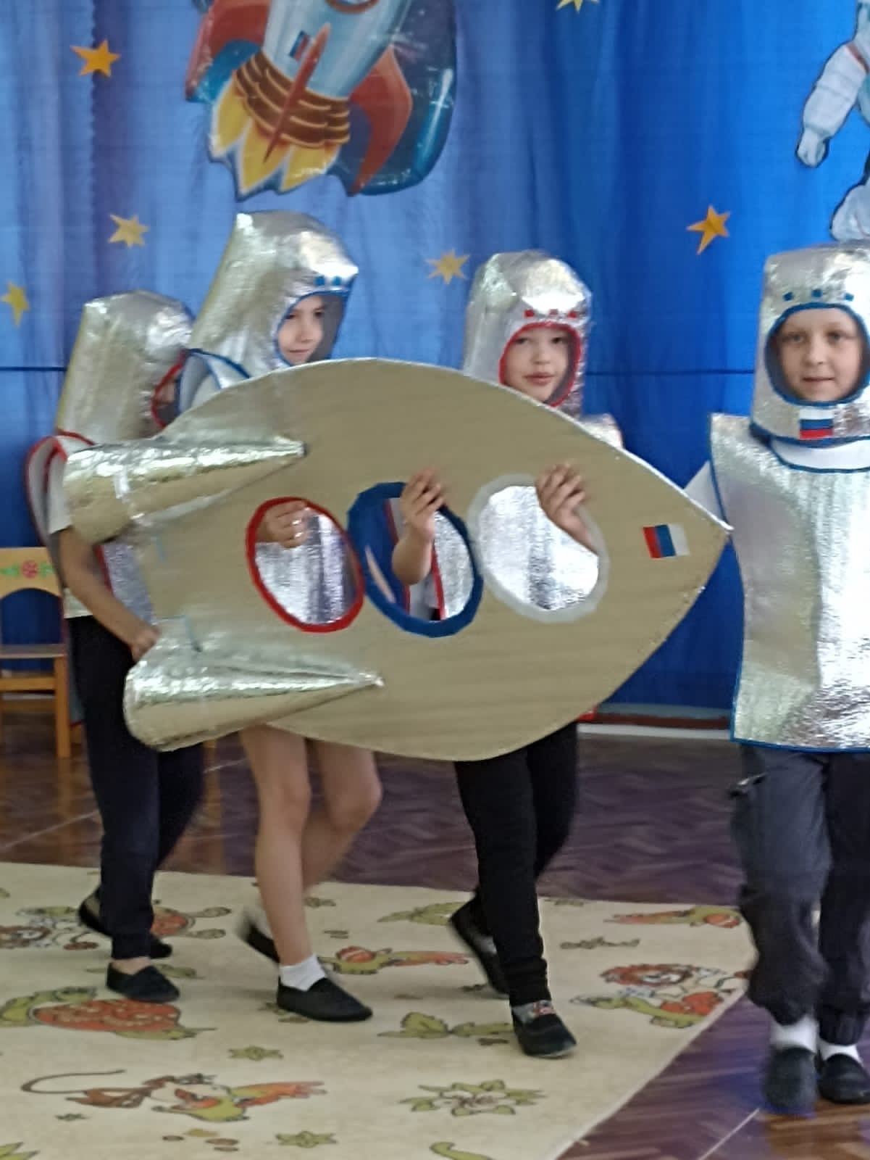
Космонавтом стану я — Это знает вся семья.
В дальний космос полечу И созвездья изучу!
Всех планет не сосчитать…
Так хочу я полетать

Slide 4
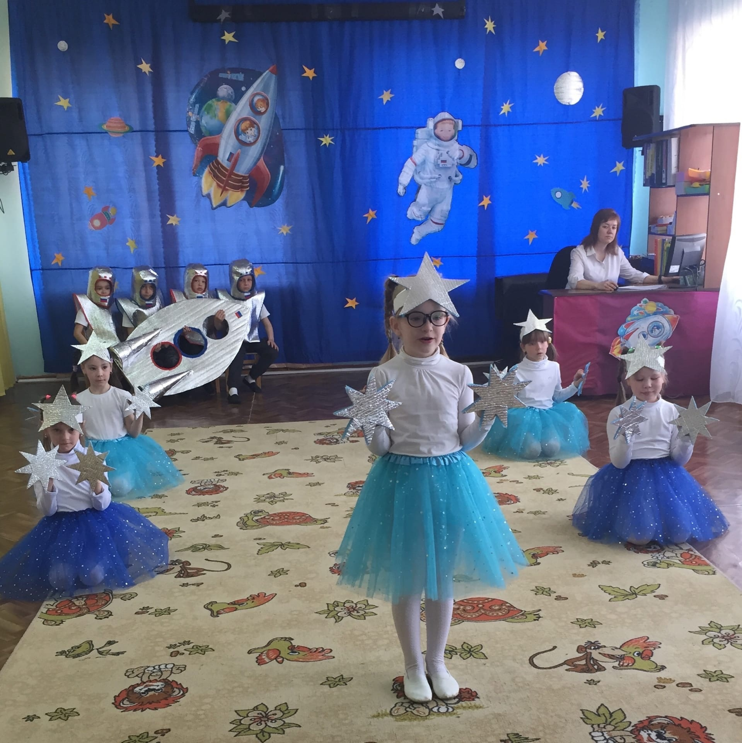
Звездочки ясные, звезды высокие!
Что вы храните в себе, что скрываете?
Звезды, таящие мысли глубокие,
Силой какою вы душу пленяете?

Slide 5
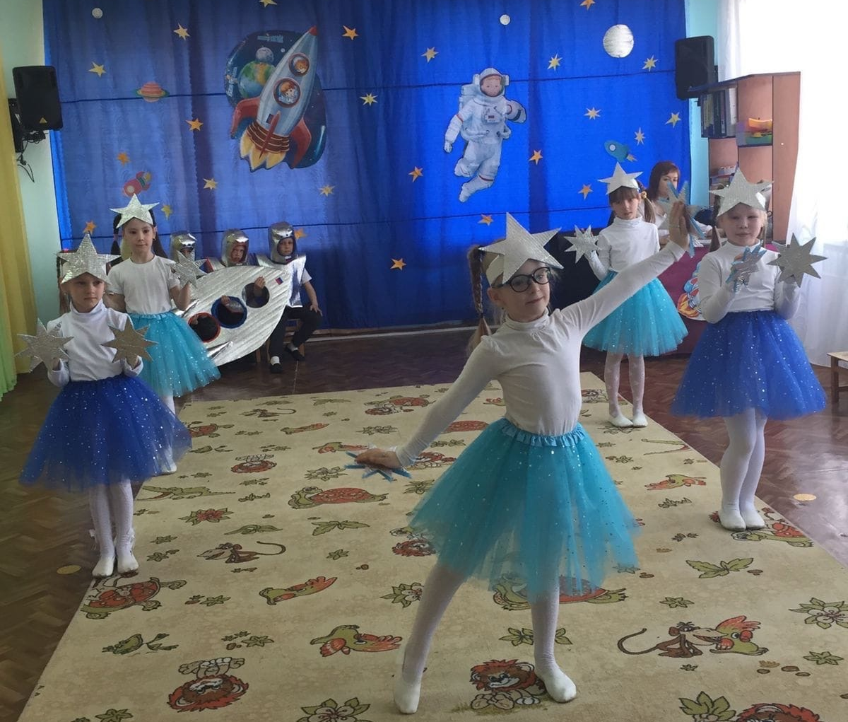
Частые звездочки, звездочки тесные!
Что в вас прекрасного, что в вас могучего?
Чем увлекаете, звезды небесные,
Силу великую знания жгучего?

Slide 6
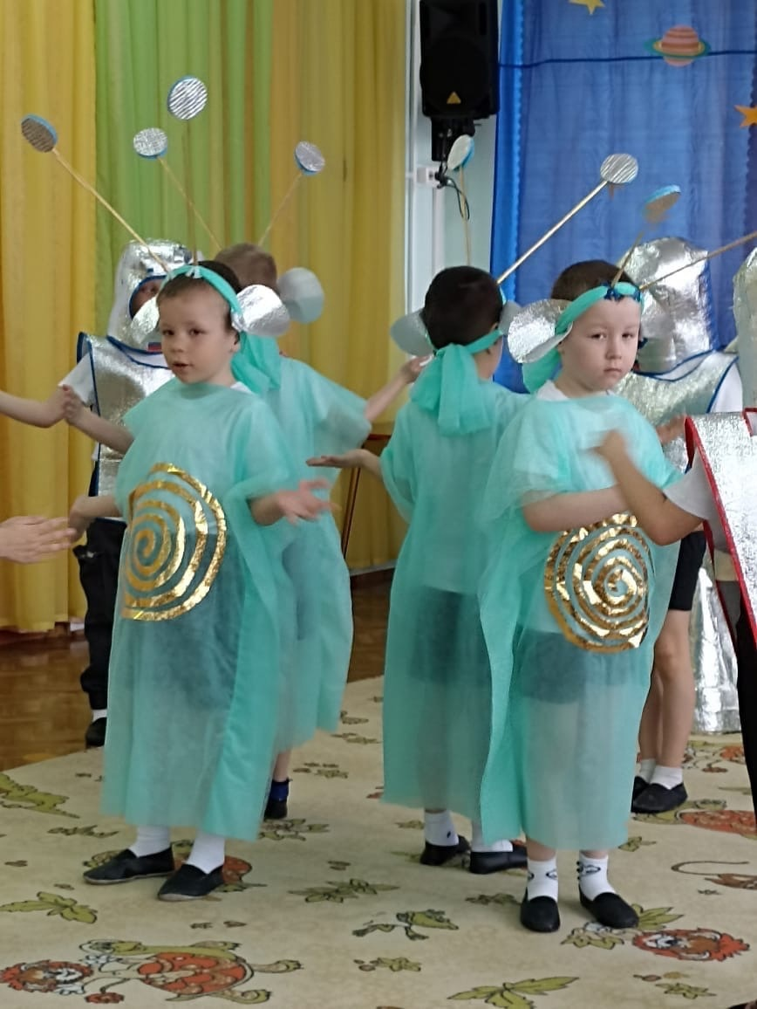
Мы на нашей на планете
Любим веселиться.
Не хотите ли, земляне,
Танцам научиться?

Slide 7
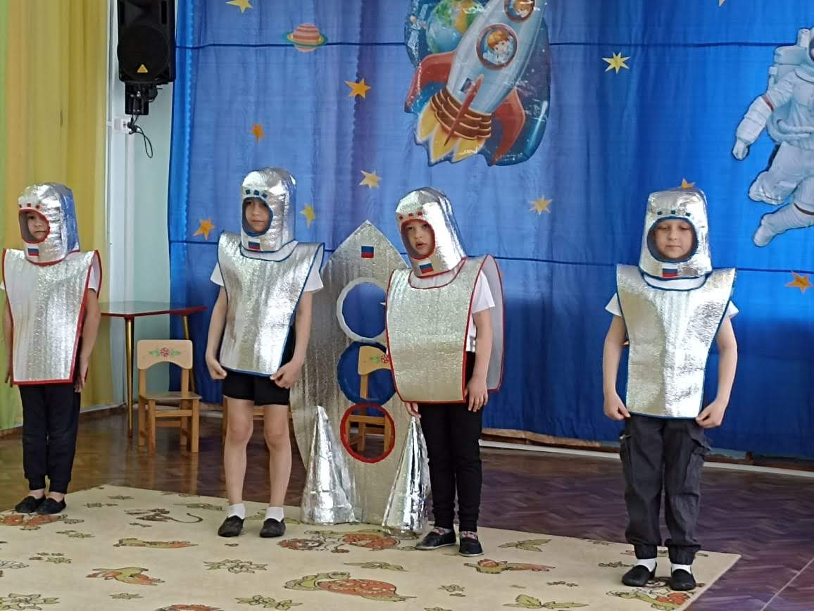
Только дом-Земля одна,
Будет ждать меня она.

